Slide 1
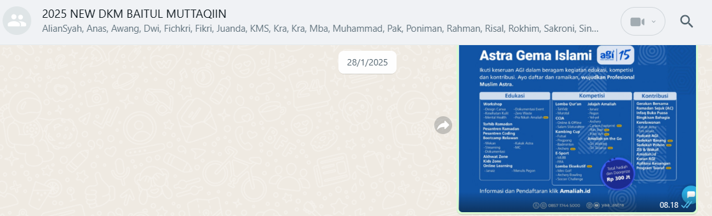
Penyebaran info AGI di Kantor ku
Kami DKM bekerja sama dengan WAG kantor dalam penyebaran info AGI ,serta secara verbal ke komunitas-komunitas yang ada di KRA

Slide 2
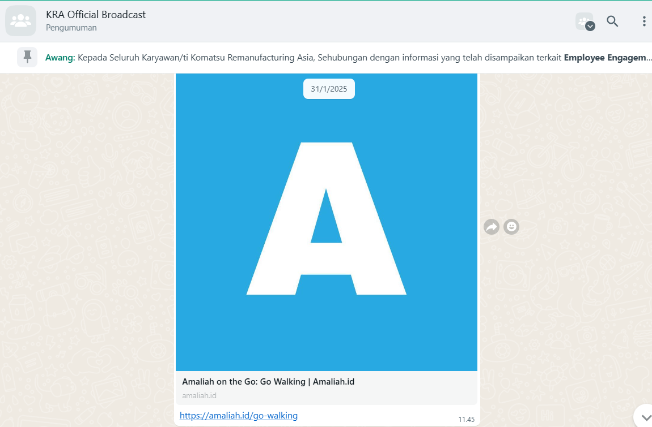
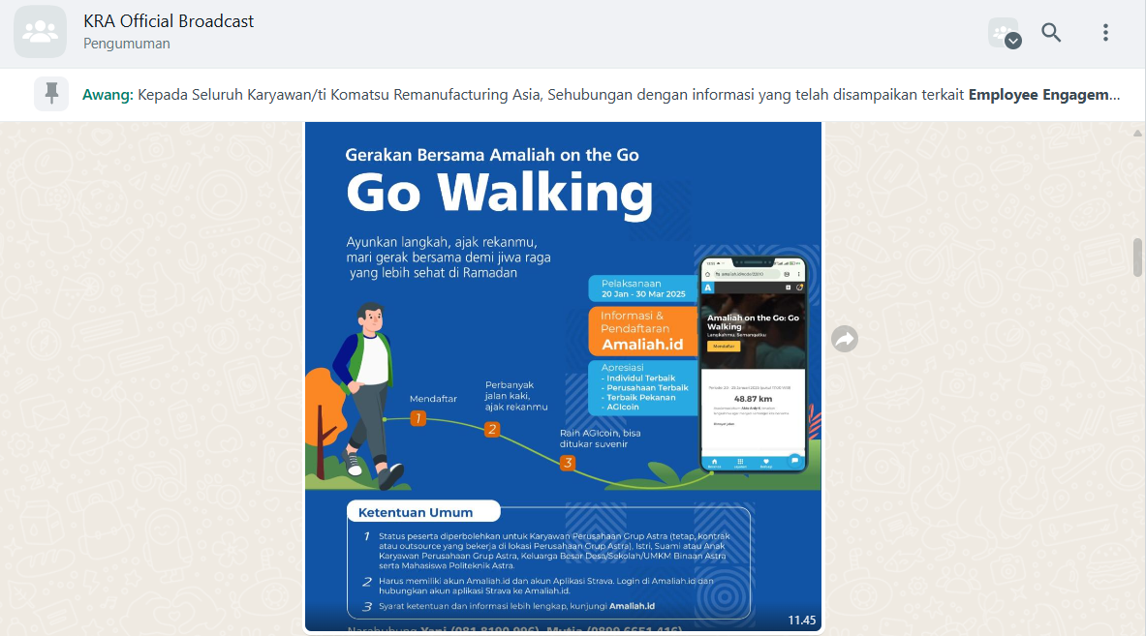
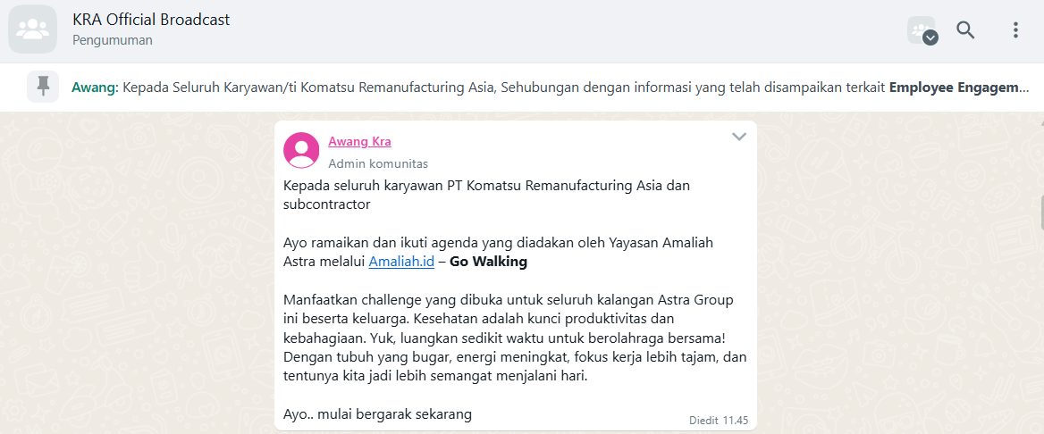

Slide 3
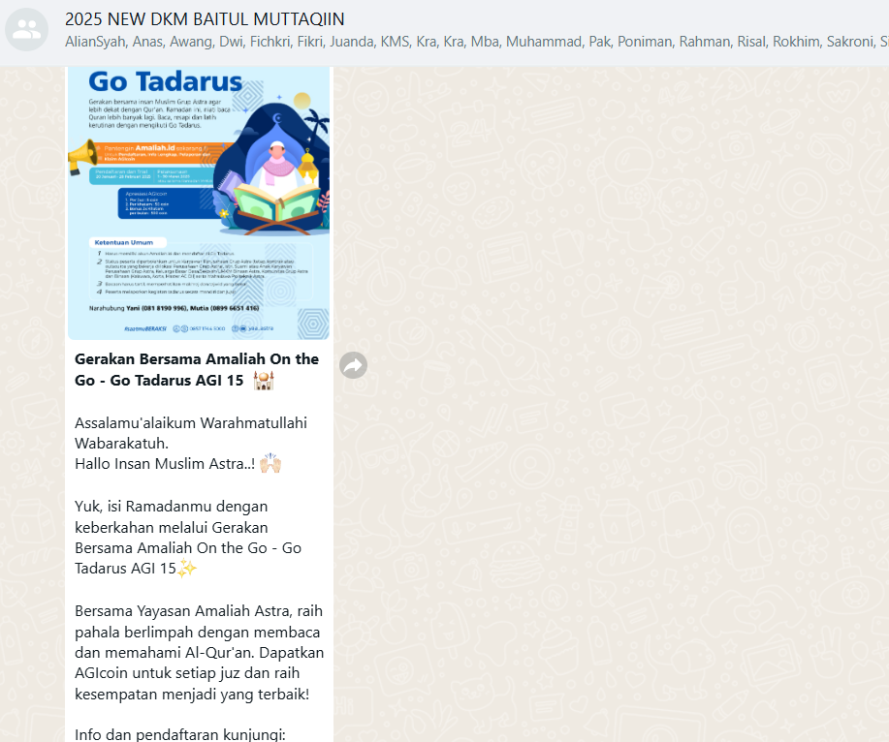

Slide 4
